Slide 1
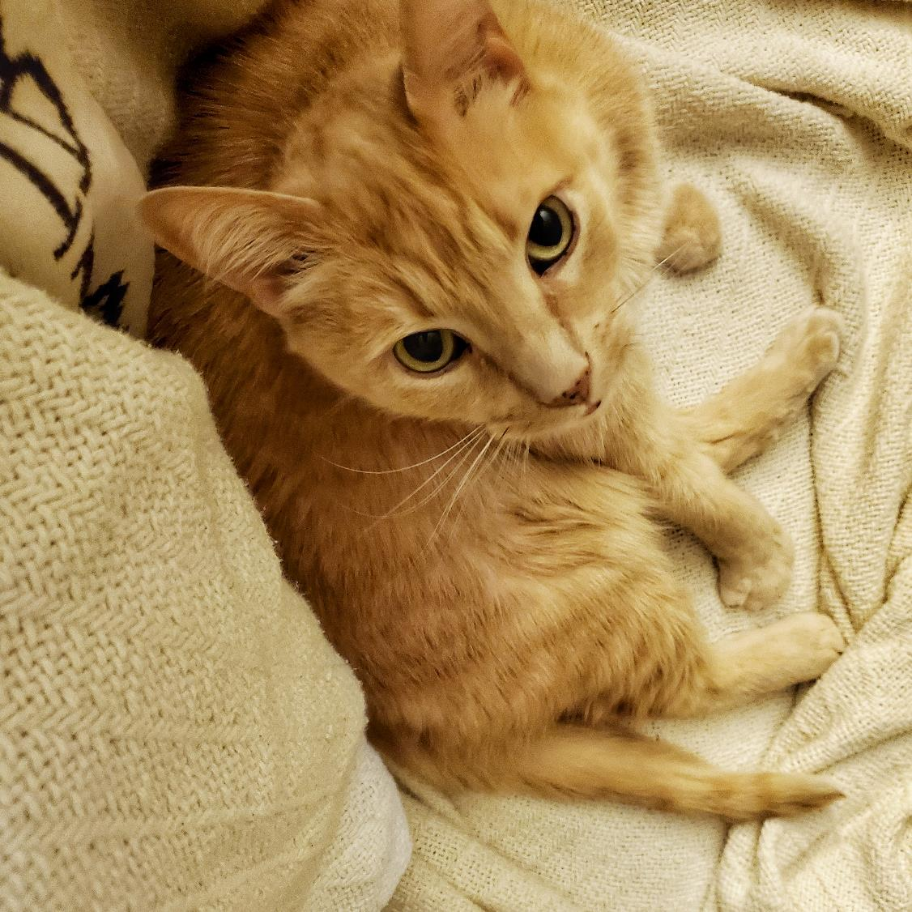
Meow Me, you
너와 나의 이야기가 펼쳐지는 곳

Slide 2
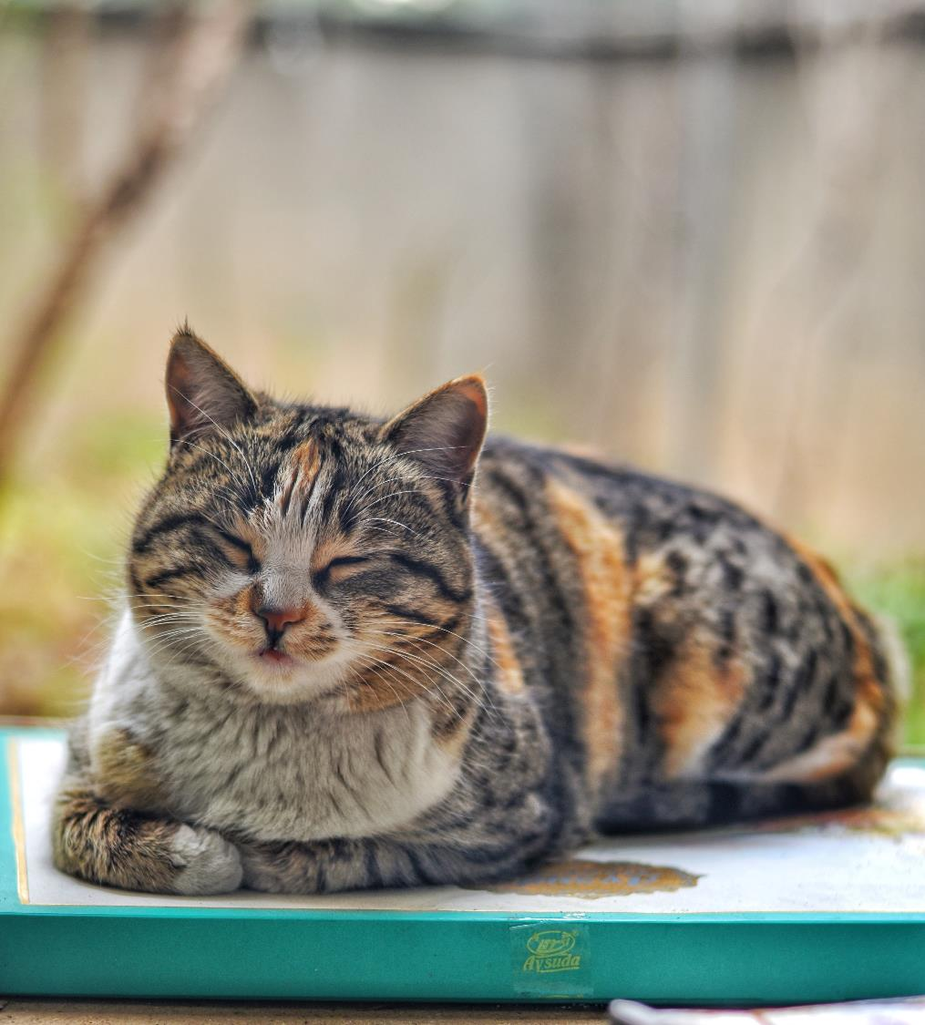
Meow me you 기획 의도
당신은 반려동물과 함께하나요?
1인 가구가 급증함에 따라 반려인구도 급증하는 추세입니다. 반려인구 1500만, 4가구 중 1가구는 반려동물을 키우는 시대입니다.
그리고 오늘은 372마리의 반려동물이 유기동물이 되었습니다.
죽음 뒤의 슬픈 진실
10년간 등록된 유기동물 947,098마리 중 특이사항으로 '질병'이 있는 유기동물은 243,005마리, 4마리 중 1마리 꼴로 쉽게 질병을 확인할 수 있습니다. 혼자서 살아
갈 수 있는 능력이 부족한 고양이는 유기
동물 중 가장 많은 비율로 죽음을 맞이하고 가족으로써 죽음을 맞이해 장례를 치르는 반려동물 뒤에는 안락사한 의료폐기물과 질병사한 일반폐기물로 죽음을 맞이하는 유기동물이 있습니다.

Slide 3
220,000
Meow me you가 파악한 문제점
환경 오염
생태계 파괴
질병
116,984
지난 10년간 안락사 시킨 유기동물의 숫자
2020년 한 해 동안 버려진 유기동물의 숫자
41.5%
$40,000
자연사(25.8%), 안락사(15.7%)
유기동물 보호소 1년치 치료비용
Meow me you가 제시한 해결방안
STEP 1
STEP 2
성숙한 반려동물 문화 정착과 후원을 통한 반려묘 관심 확대
유기묘 구조센터와
협조하여 분양 및 후원 전달
STEP 3
STEP 4
사료와 간식 등
분양받은 고양이들을 위한 지원
유기묘 분양을 넘어
사회적 문제 해결

Slide 4





















개발환경
Front
Back
DB
IDE
Cor Tool
Database Concept
불필요한 메모리 소모가 없는가
기능 구현에 적절한가
끊임 없이 소통하고 수정 보완

Slide 5
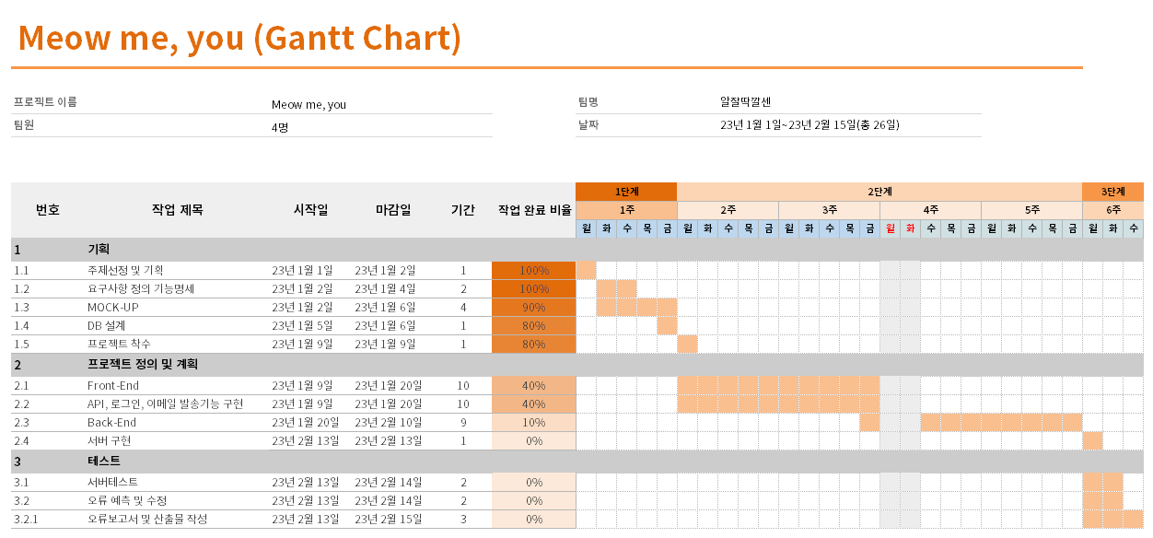
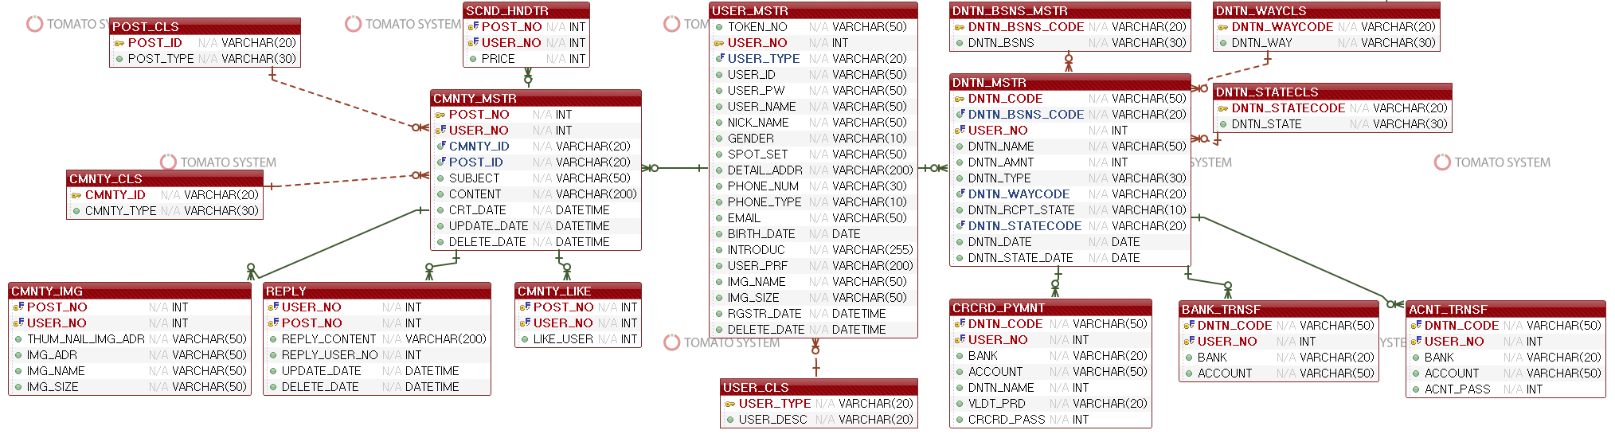
Meow me you Gantt Chart
Database (ERD)

Slide 6
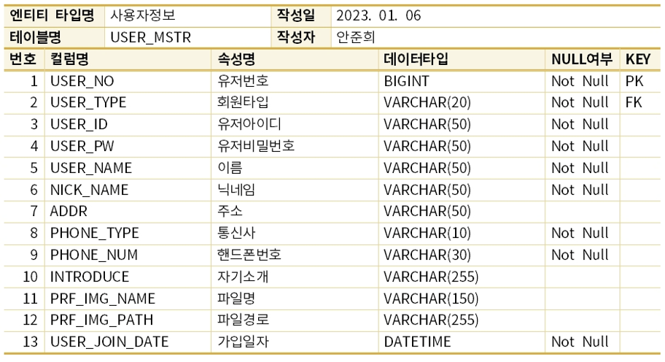
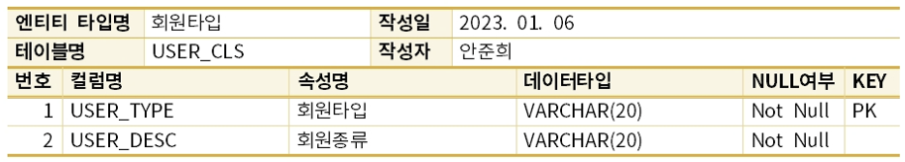
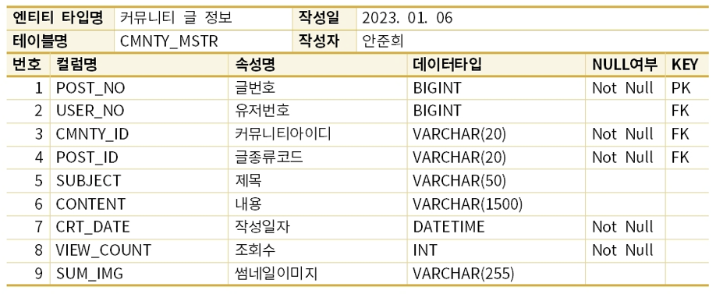
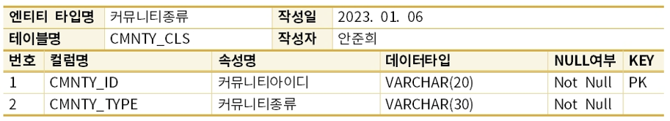
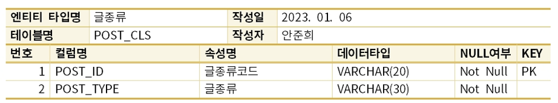
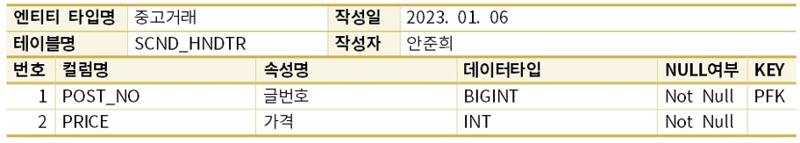
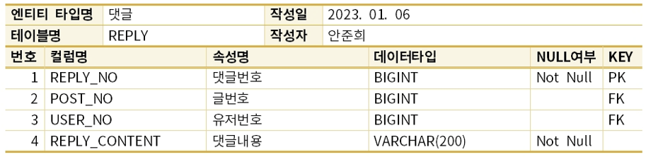
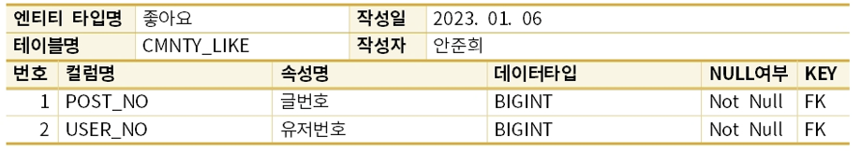
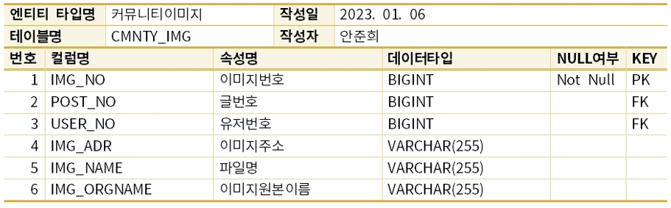
Database 테이블 명세서
유저 정보
커뮤니티 정보

Slide 7
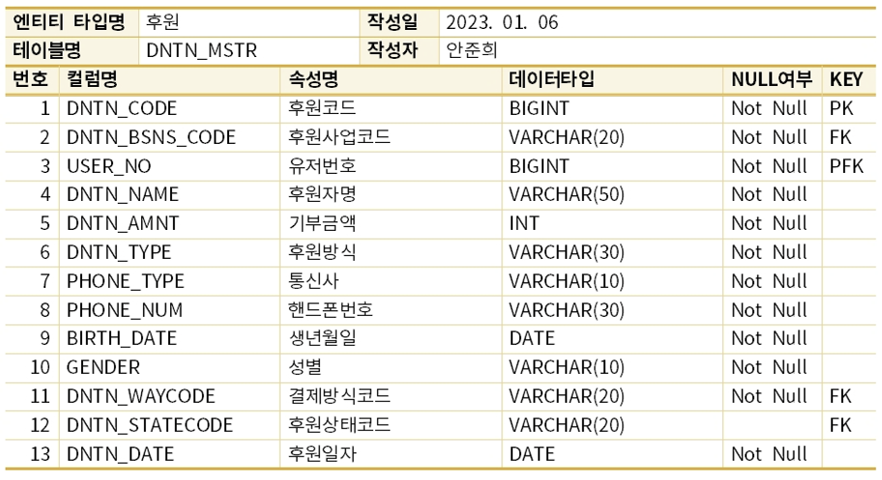
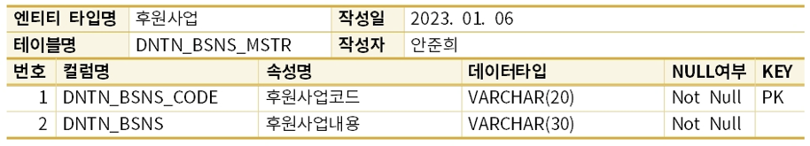
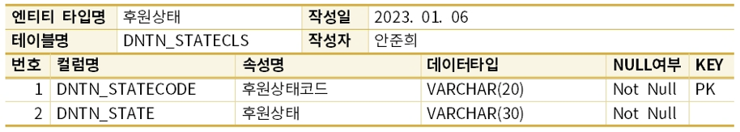
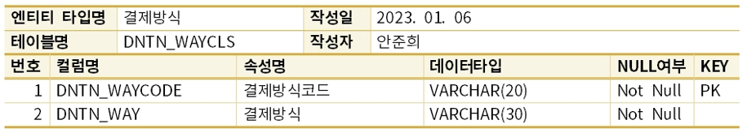
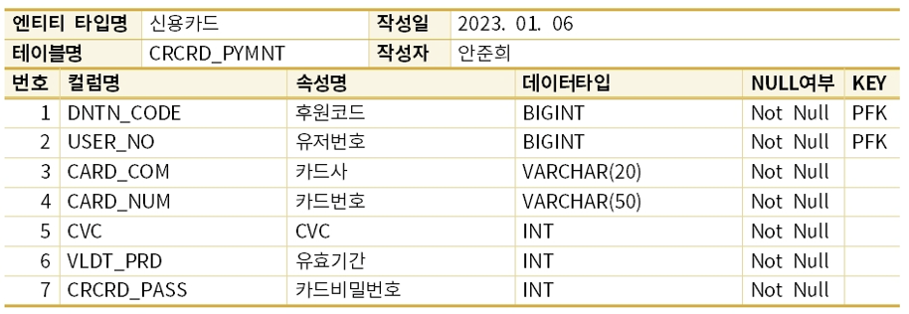
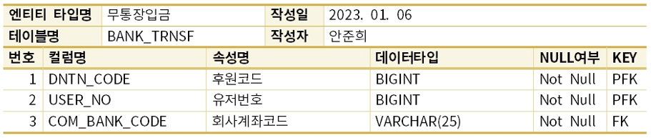
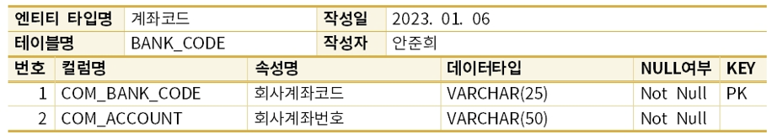
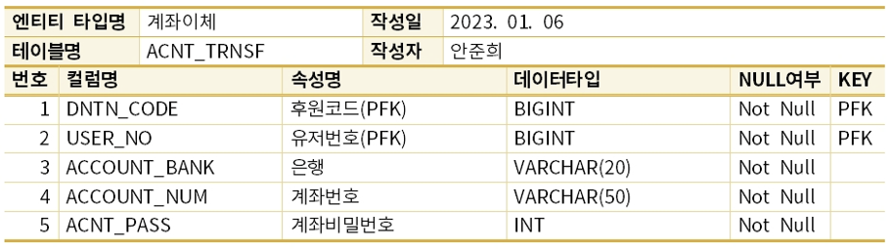
Database 테이블 명세서
후원 정보

Slide 8
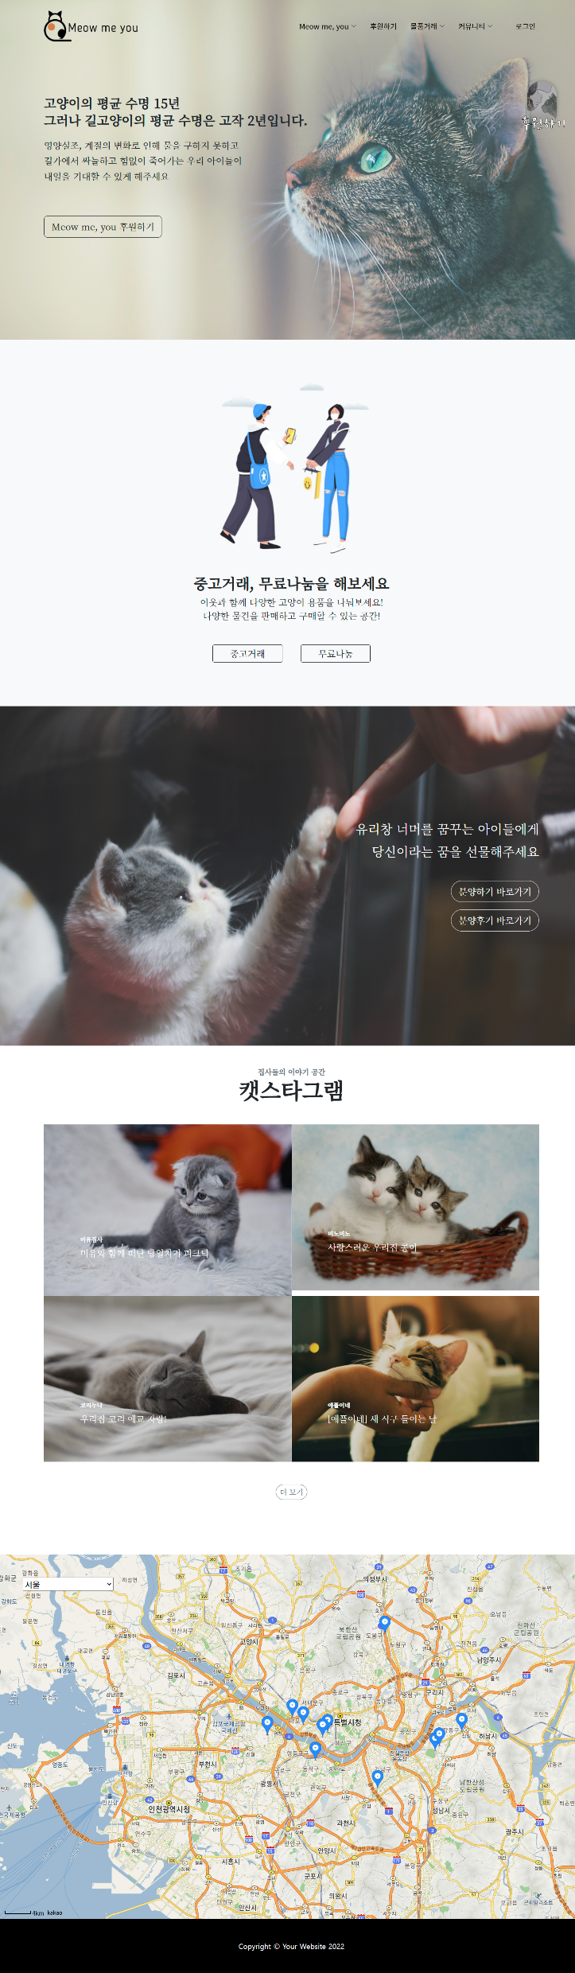
Front-end Concept
Fragments - Layout 형태의 구성
Main-Page

Slide 9
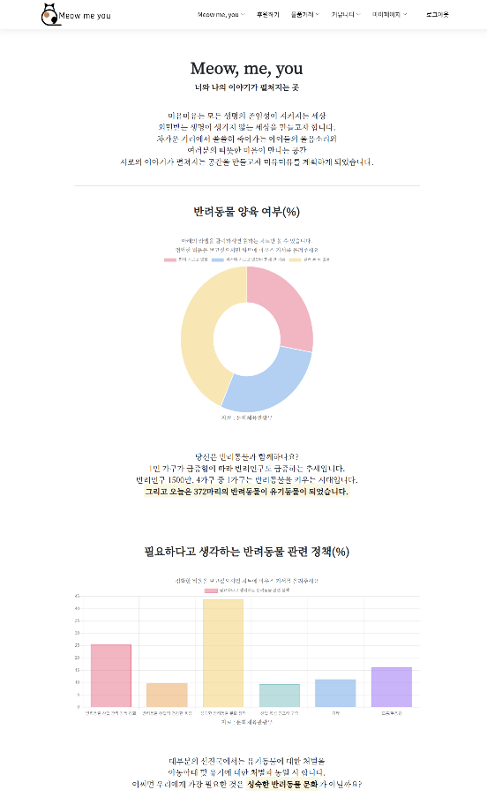
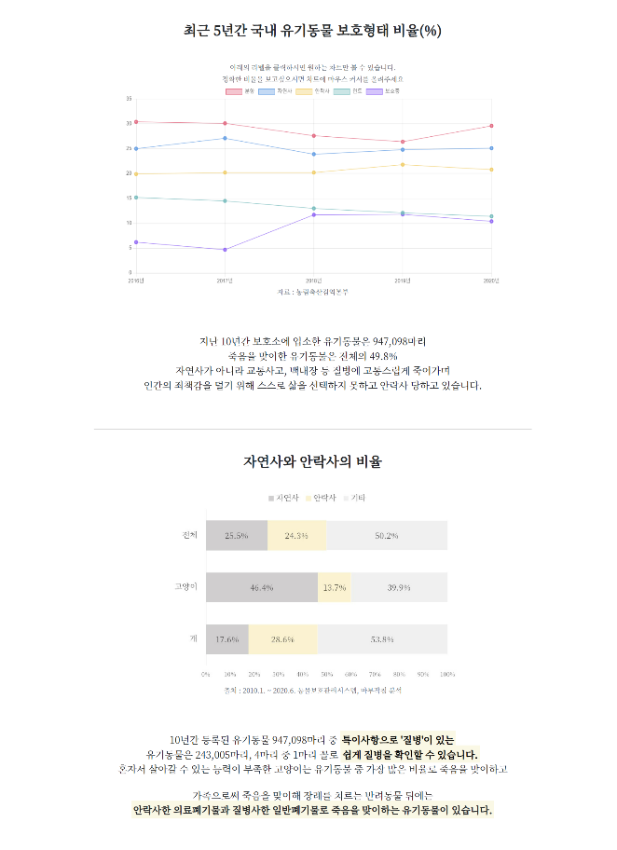
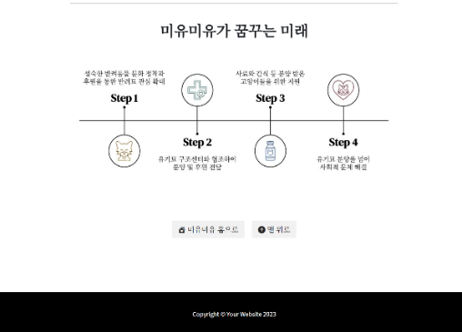
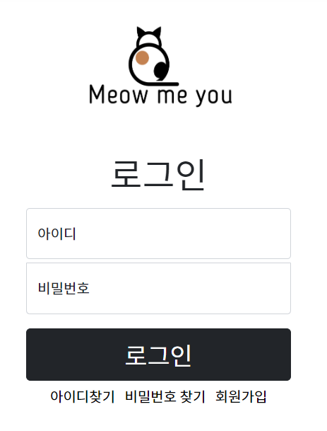
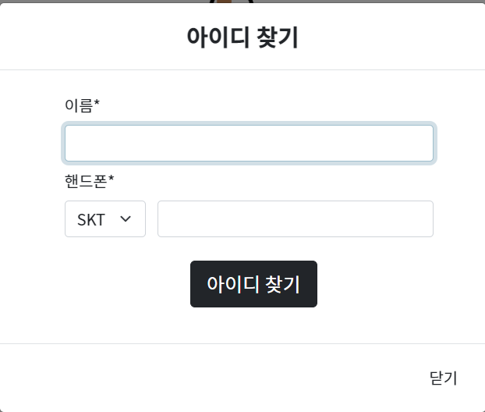
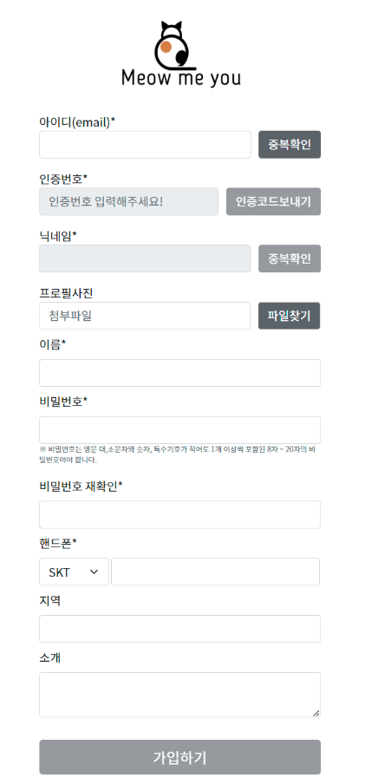
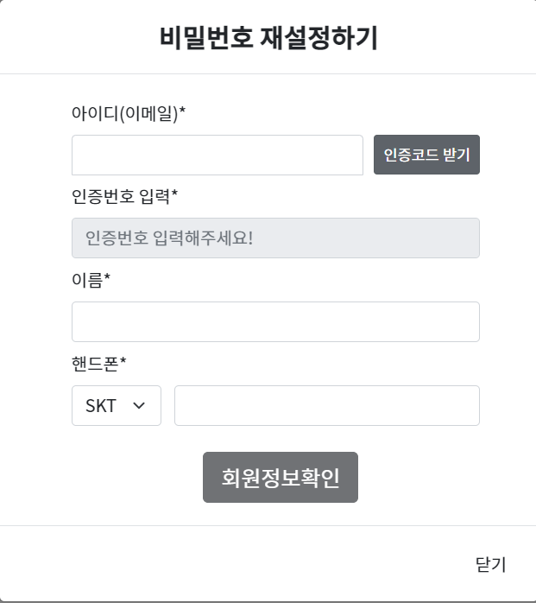
사업소개
로그인

Slide 10
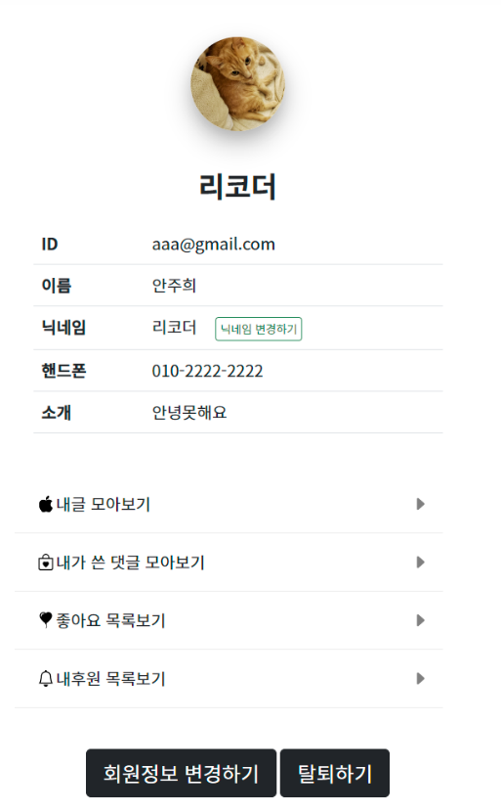
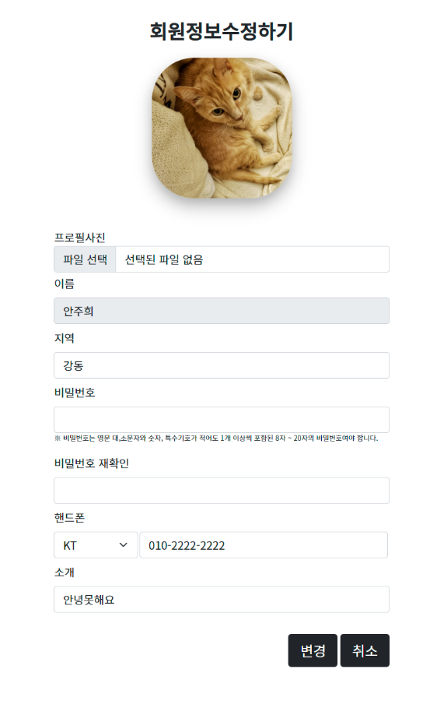
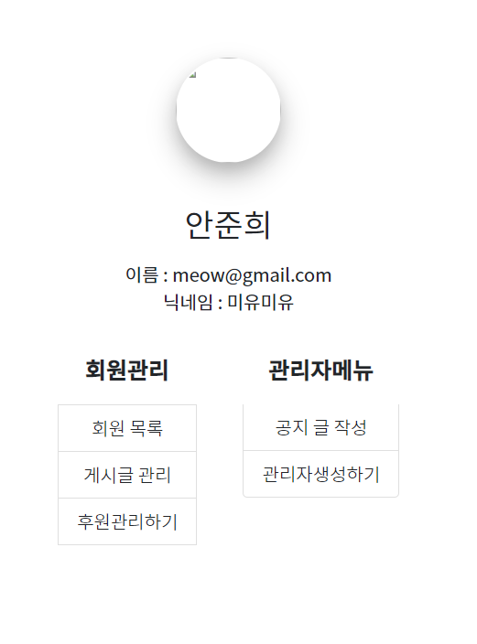
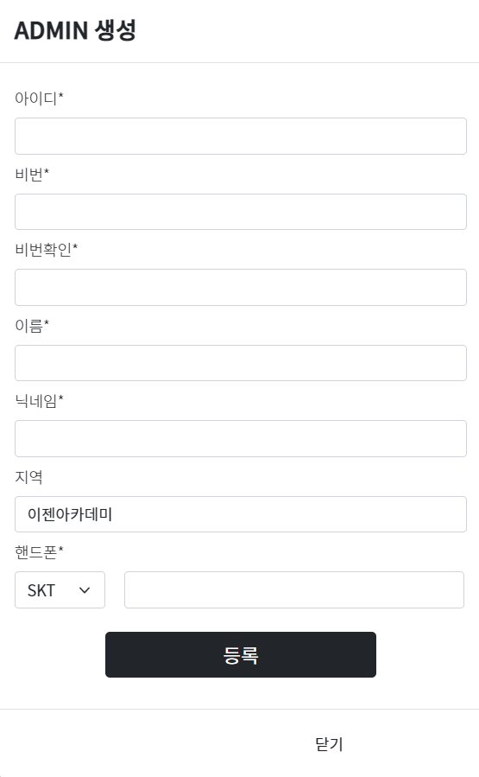
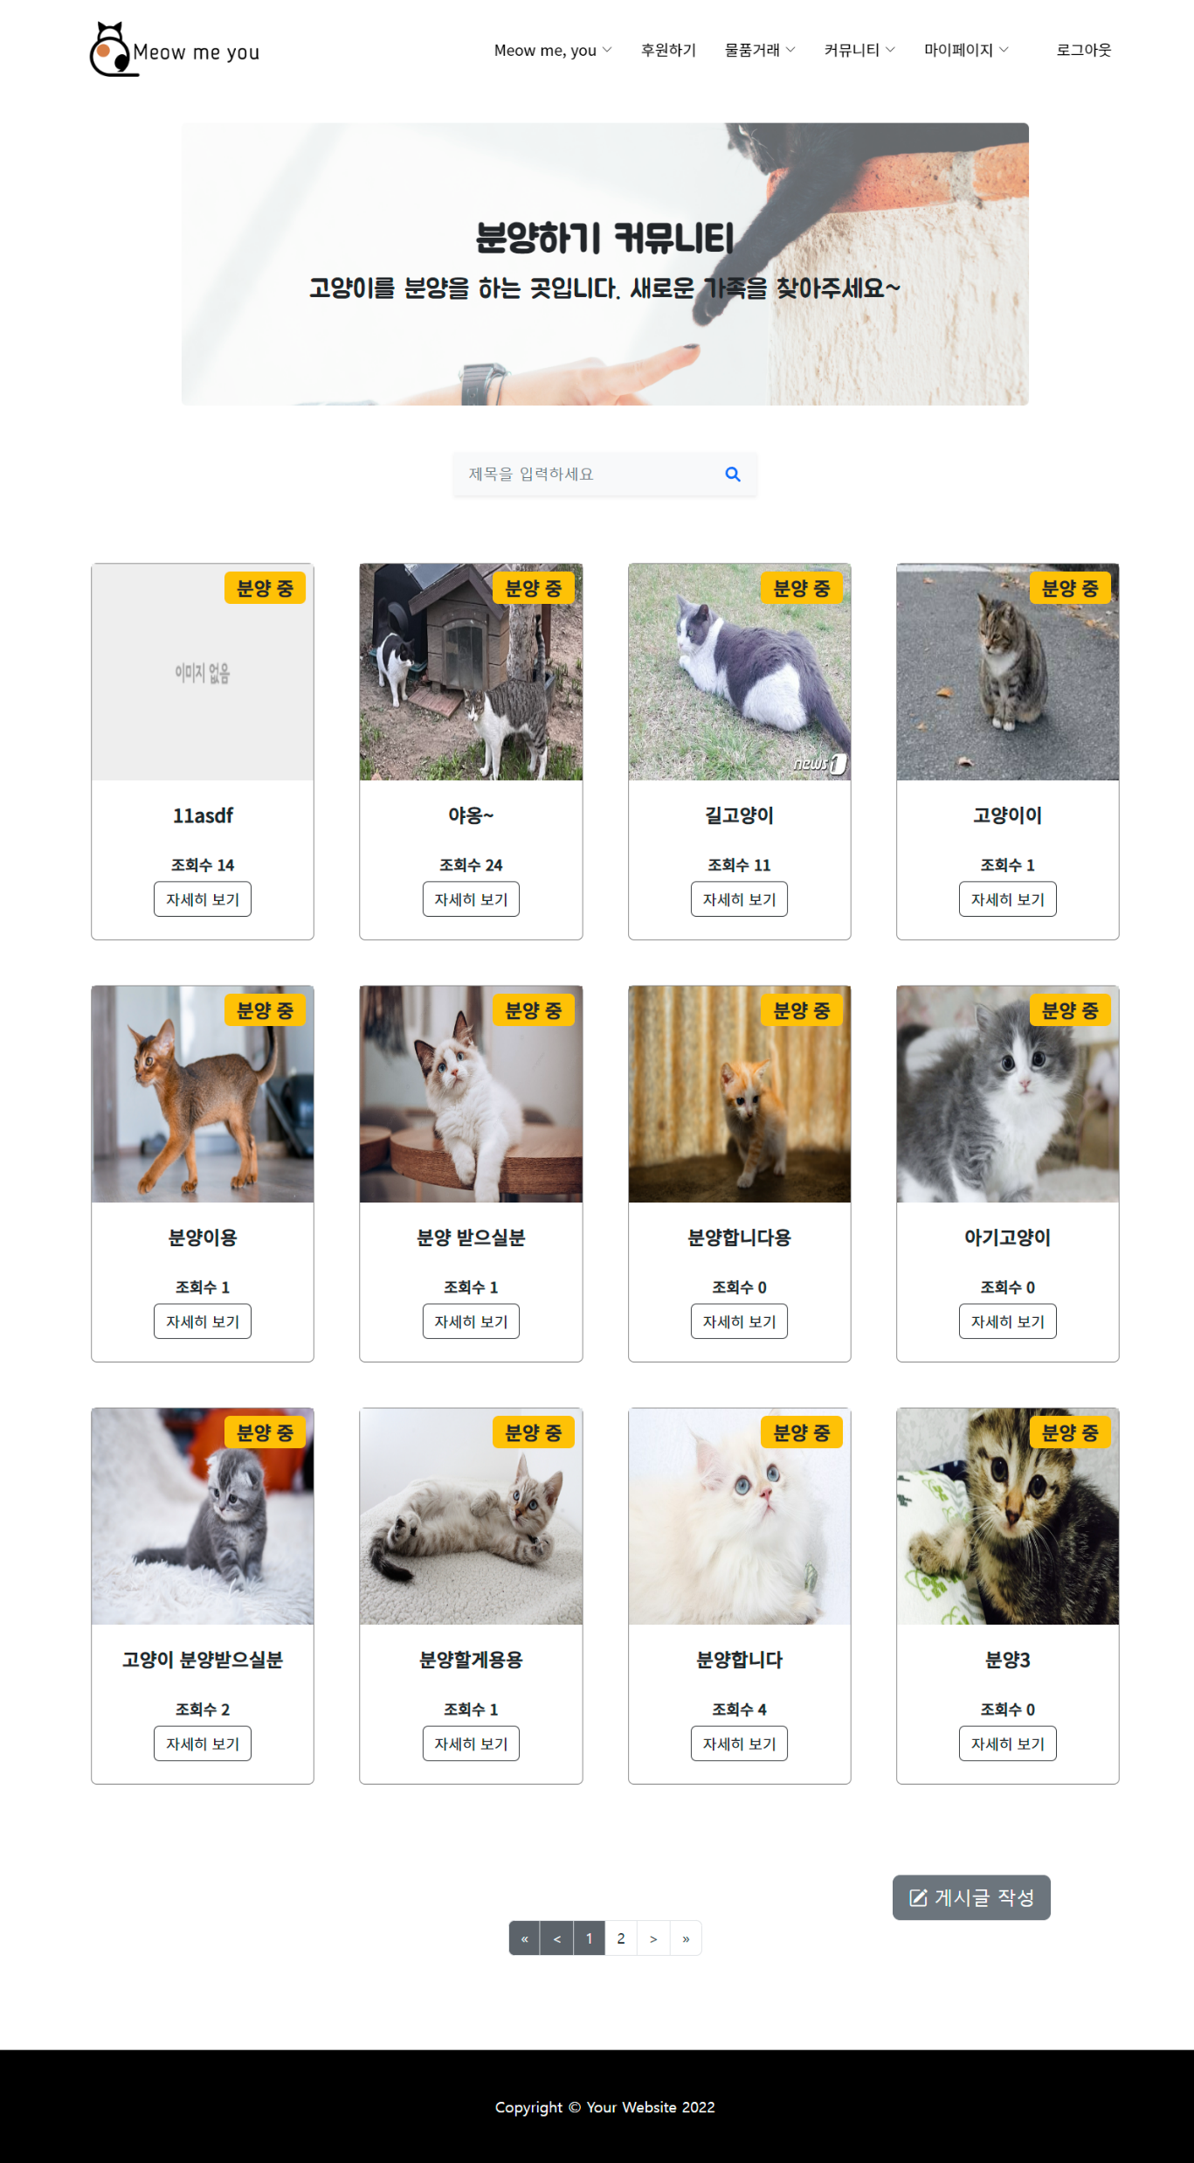
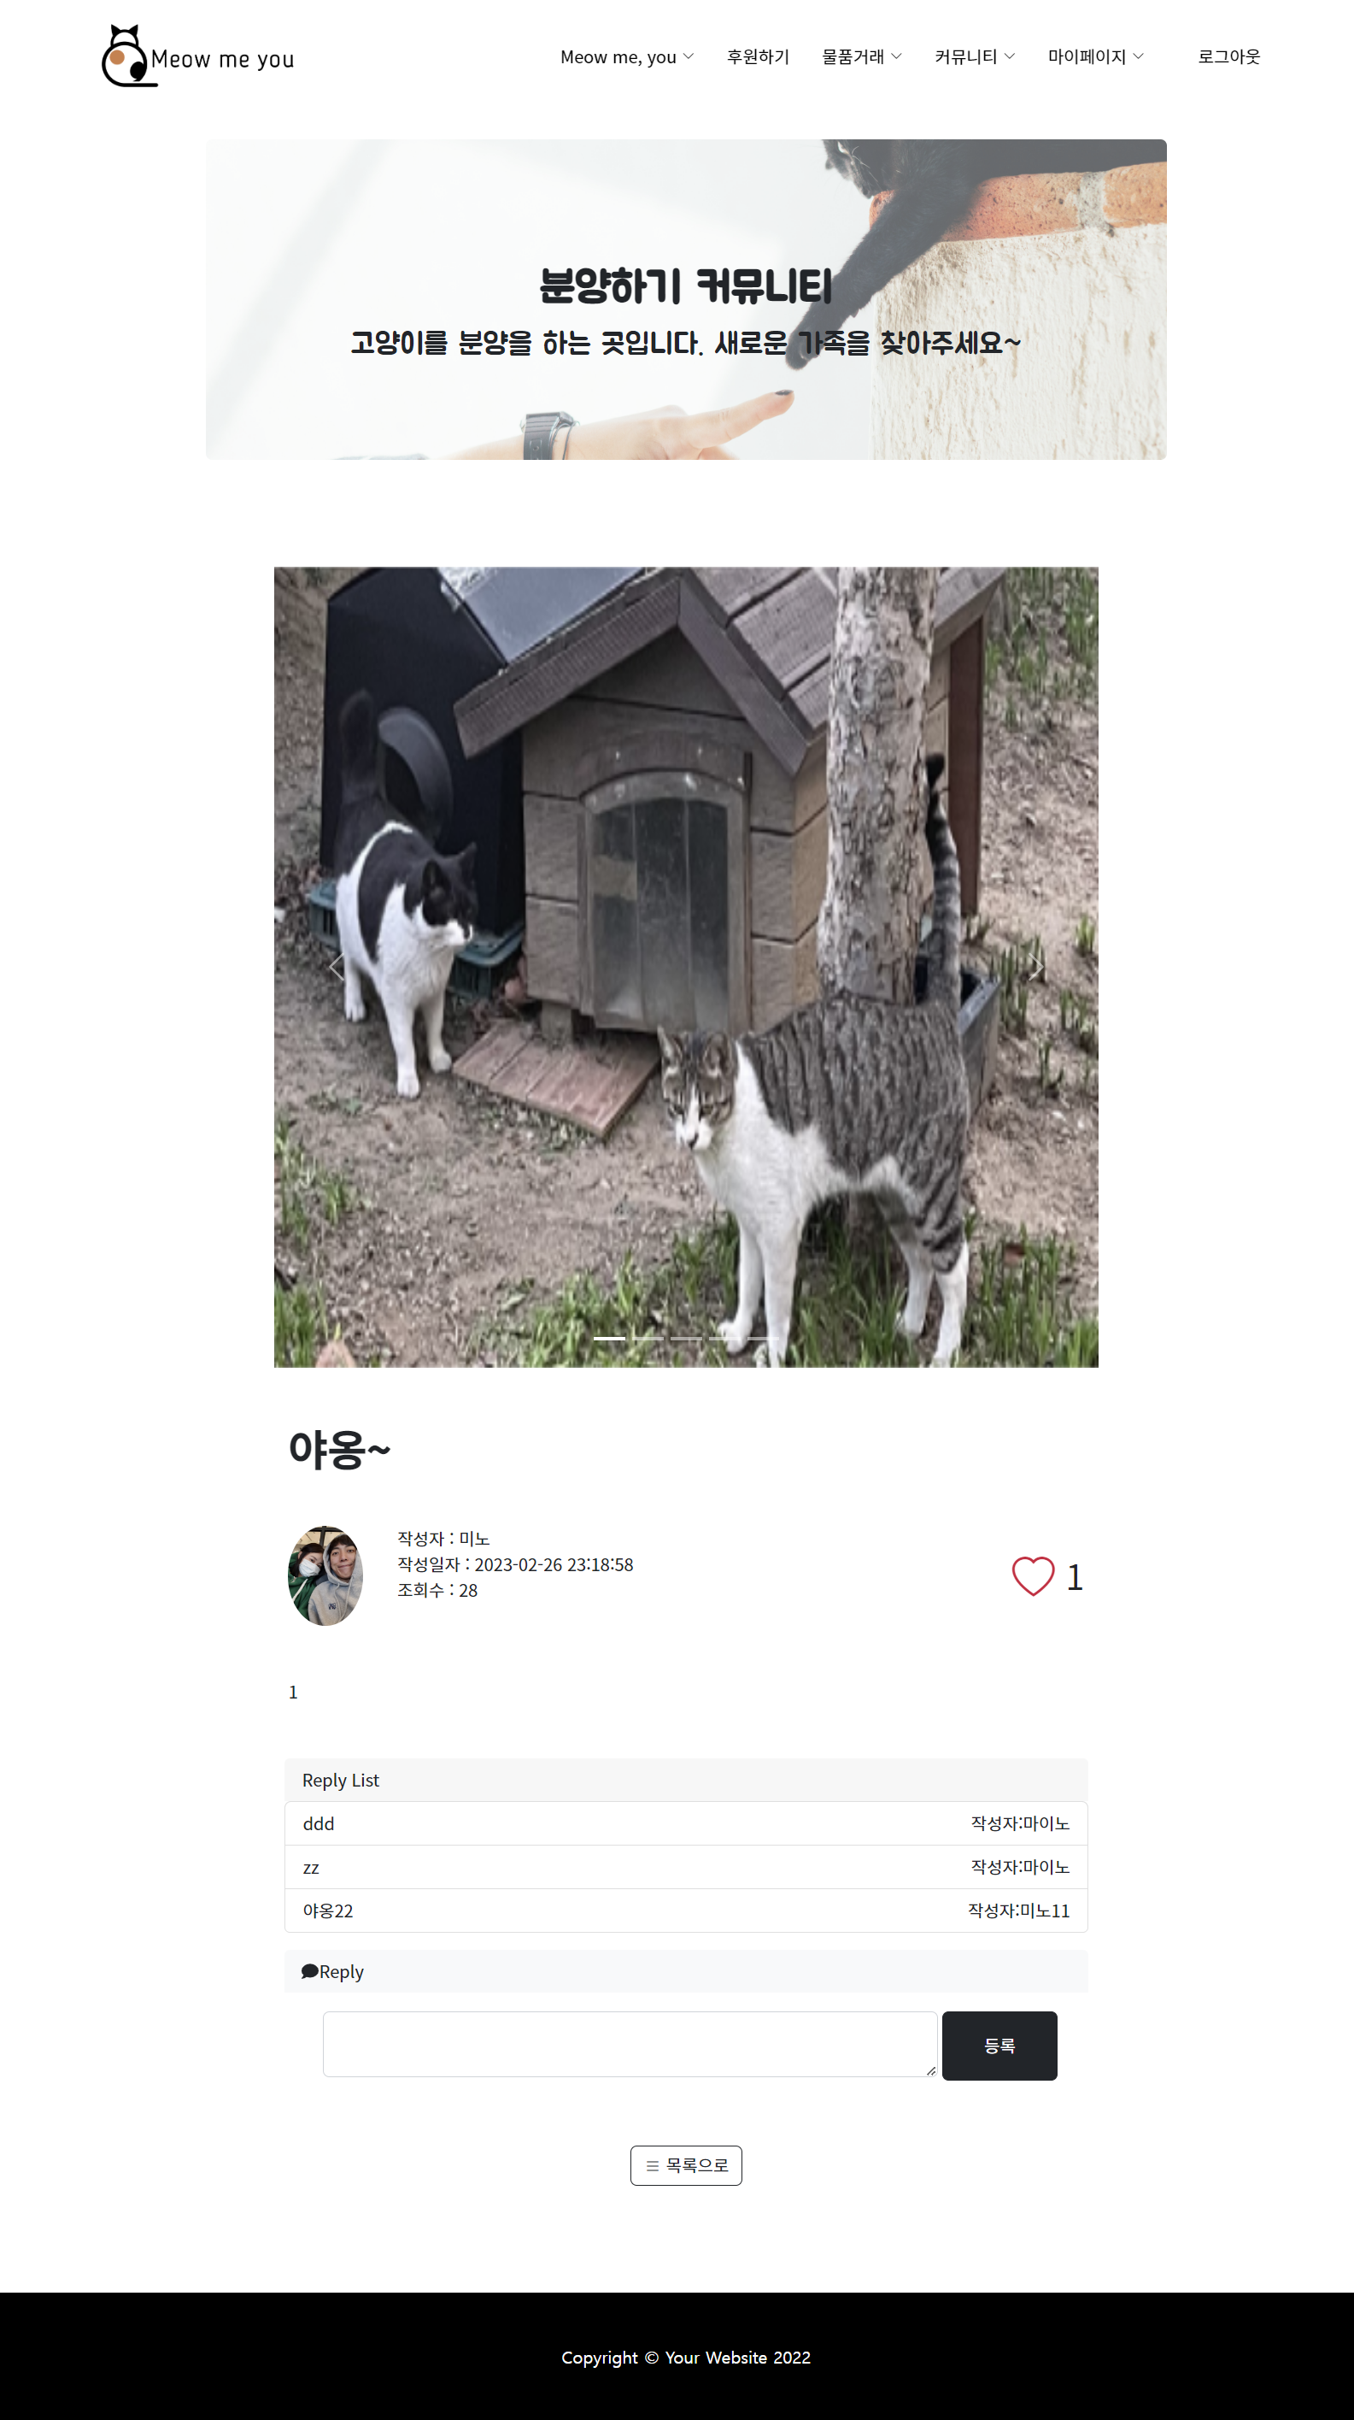
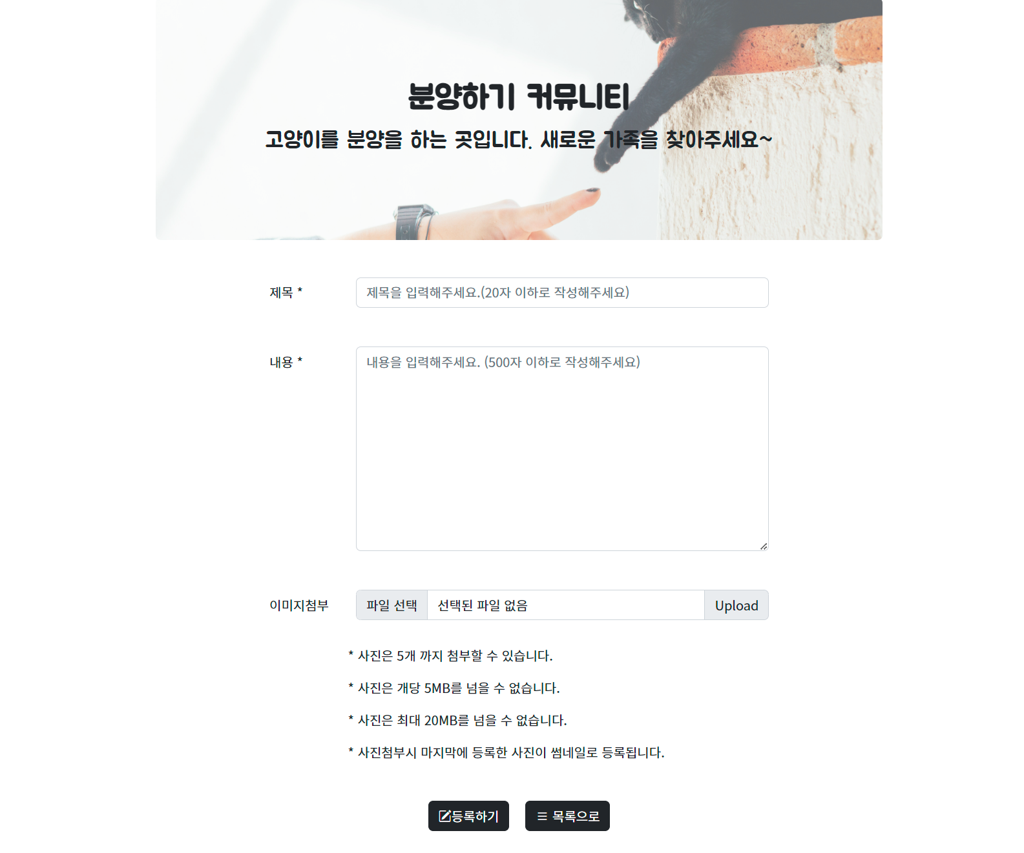
마이페이지(유저, 관리자)
커뮤니티

Slide 11
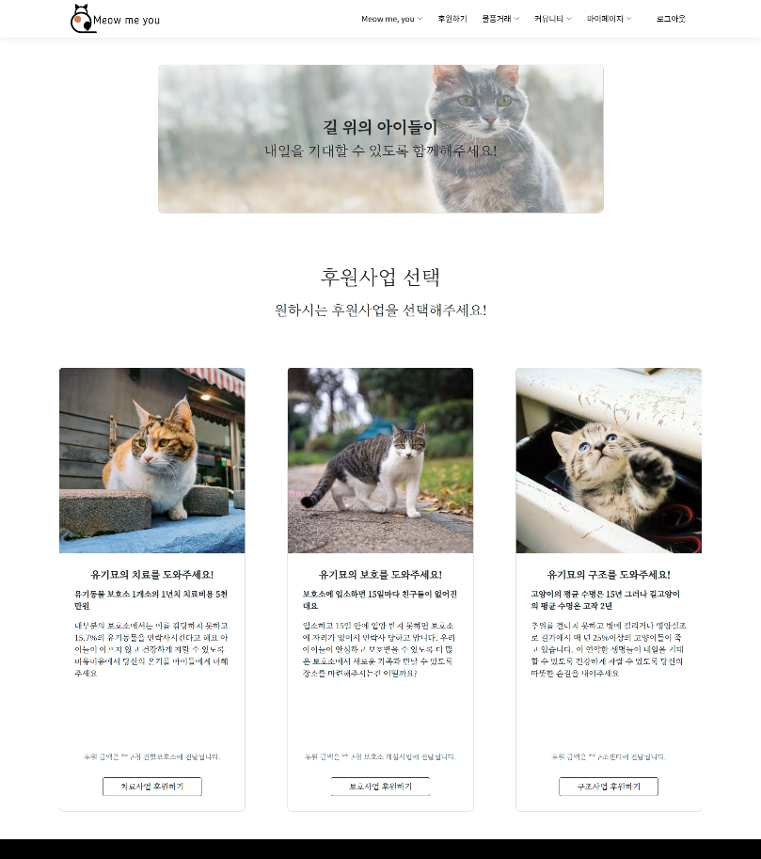
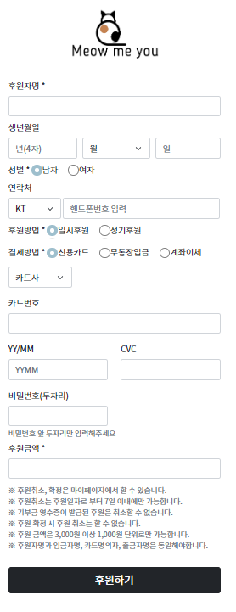
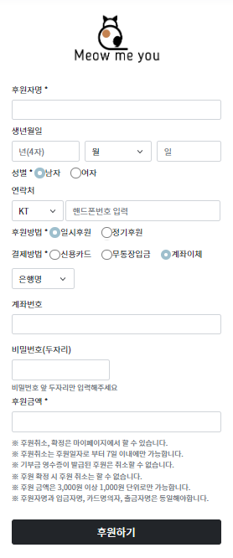
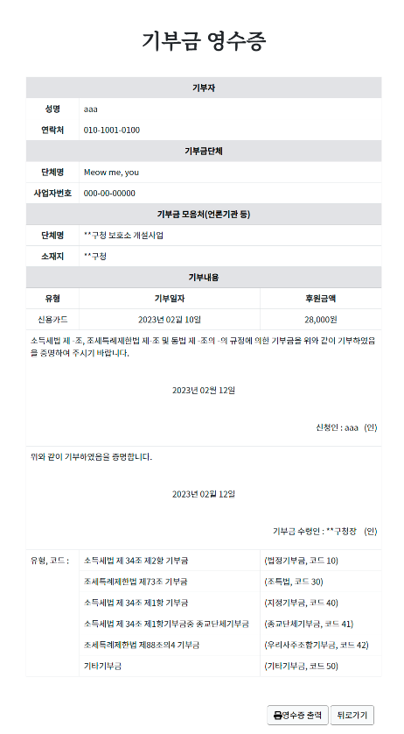
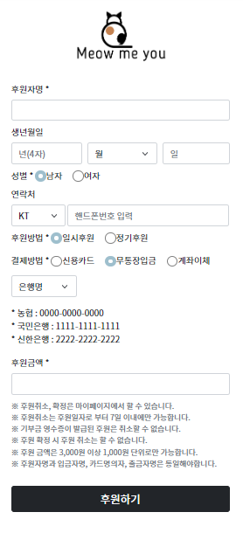
후원하기

Slide 12
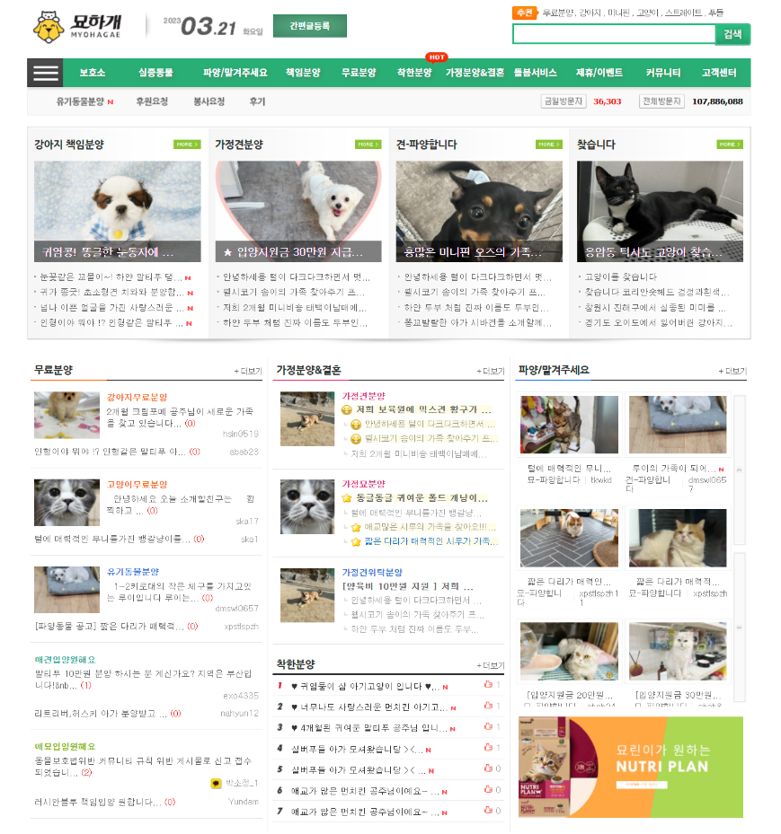
다른 사이트와의 차별점
묘하개(https://myohagae.com/)
가독성

Slide 13
Back-end Concept
Dependency
Open
무엇에 의존하는가
확장에는 개방적
When
Name
Close
코드의 위치
파일, 함수의 이름
코드 수정은 폐쇄

Slide 14
다른 사이트와의 차이점

Slide 15
팀 프로젝트 진행 간 문제해결
후원 정보

